Slide 1
精美的PPT

Slide 2
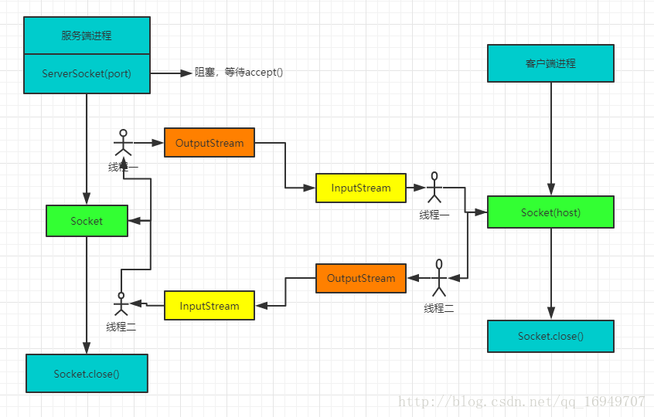
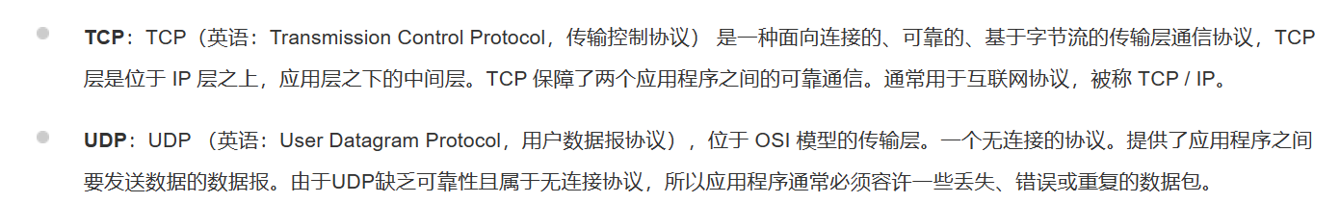
网络部分
采用经典的C/S架构
需要考虑：C/S端交互，使用的协议，约定消息格式
TCP-普通模式-
传输报文/传输整个游戏存档（Game）
UDP-快速模式-
传输移动的棋子
【棋类游戏对于丢失包没有容错，所以其实不应该用UDP】
C/S经典模型

Slide 3
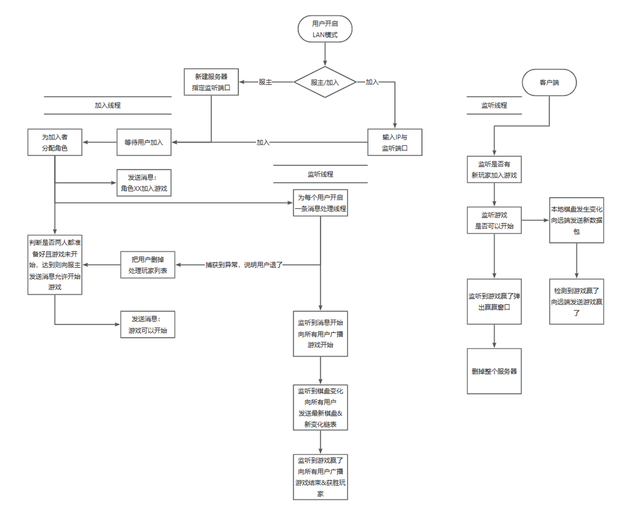

Slide 4
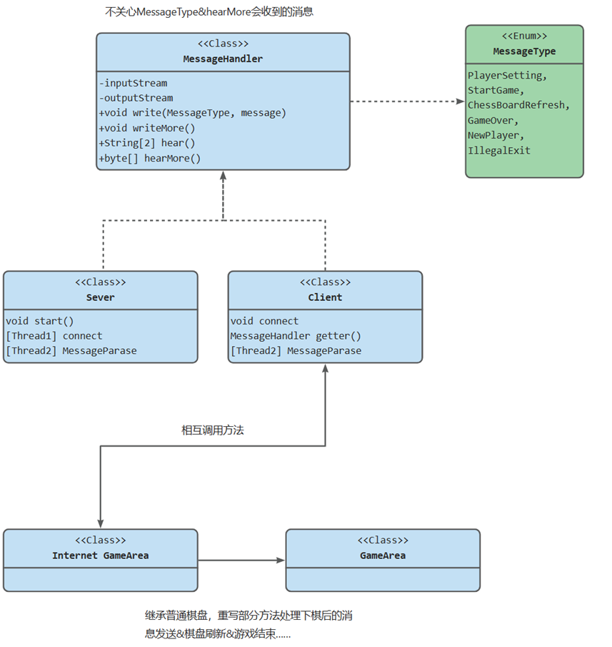
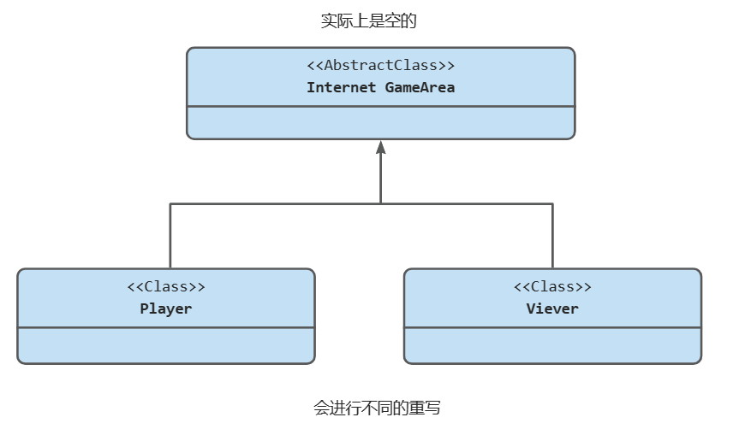

Slide 5
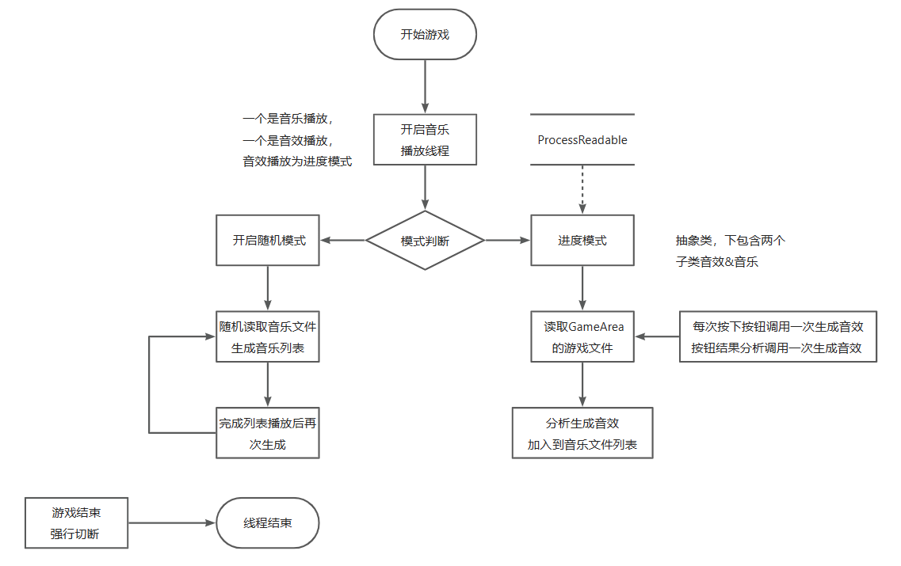
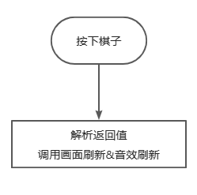
音乐与动效
最开始先做的音乐
ProcessReadable
用来分析每一步行动所产生的效果

Slide 6
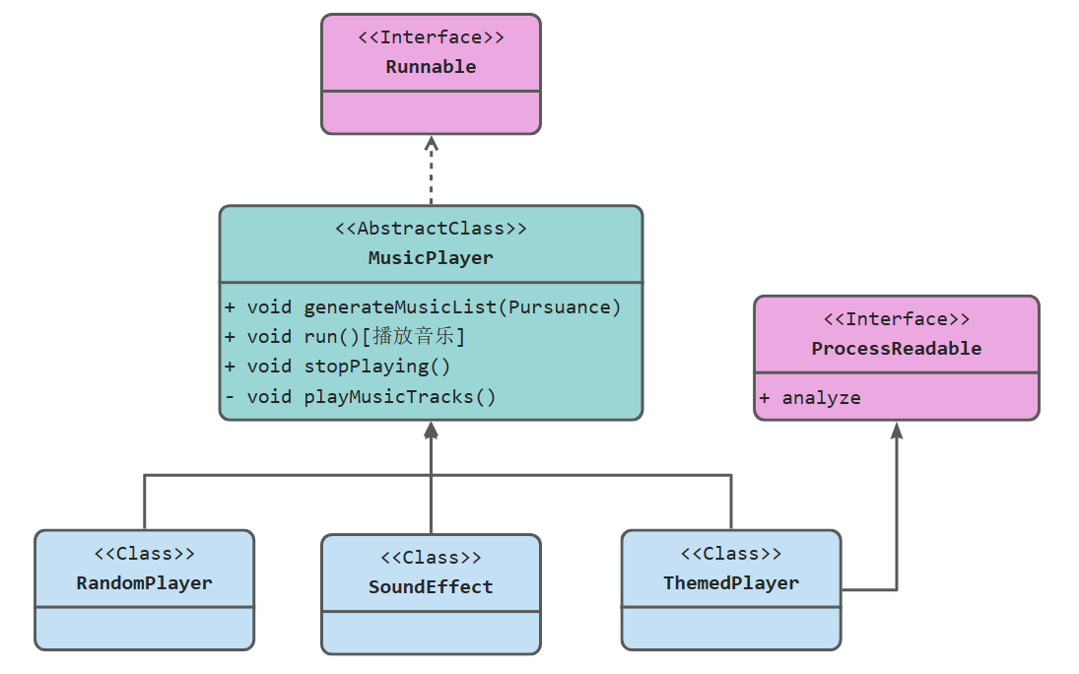
音效：
使用了JavaFX自带的
MediaPlayer 类
generateMusicList通过初始化MediaPlayer时已经读取创建的曲目列表生成相应的播放列表
动画：
使用JavaFX的Animation
【有一些动画是原本打算在游戏画面中插入一小会视频控件，用播放GIF视频，的方式实现的，但最后没来得及做GIF视频】

Slide 7
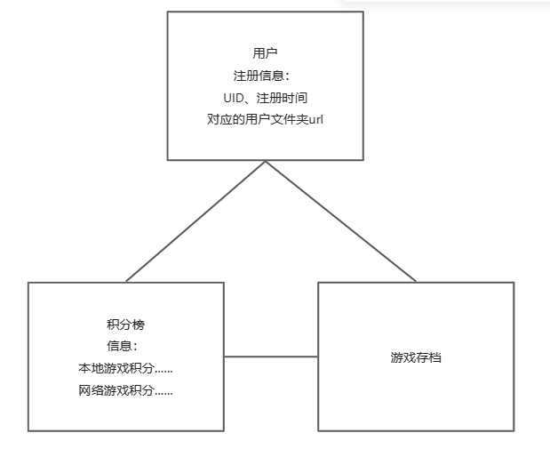
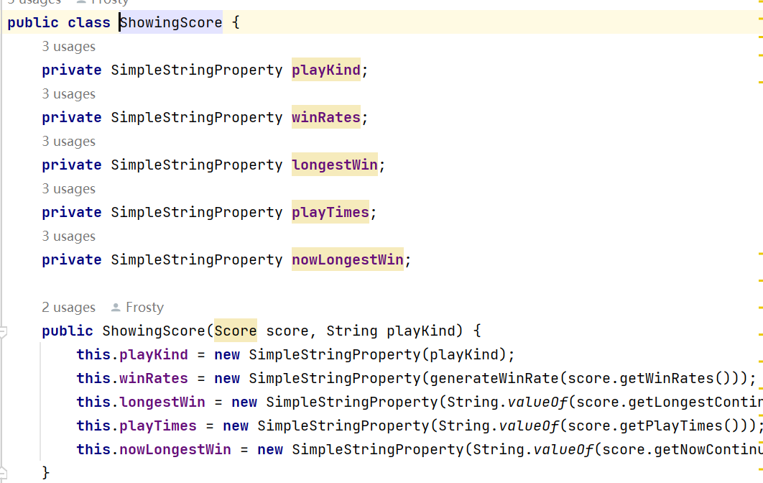
多用户与存档
主要是要处理好多用户与各个模块之间的联系
用户作为一个对象，保存基本信息与积分榜对象url，存档地址url
Usermanager在游戏启动时启动，遍历加载序列化的用户对象，Usermanager本身也会反序列化，获取当前玩家的uid
数据的展示上，
采用JavaFX 所提供的ObservableList/SimpleStringProperties
对数据进行存储（替代一般采用的List/String，使得数据能方便的映射到画面中

Slide 8
设置部分
几个比较特殊的方面
“禁用/开启”的实现
每个Controller都会读取settings的内容，通过设置来进行恰当的操作
像音乐包与画面风格之类的选项，会根据选择的读取对应的文件夹

Slide 9
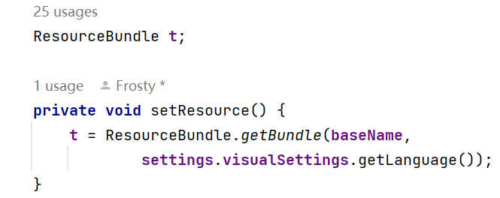

设置部分
2. 多语言
I18n技术
I18n 将文本与代码分离
ResourceBundle加载文本资源，然后通过键值对获得对应的文本

Slide 10
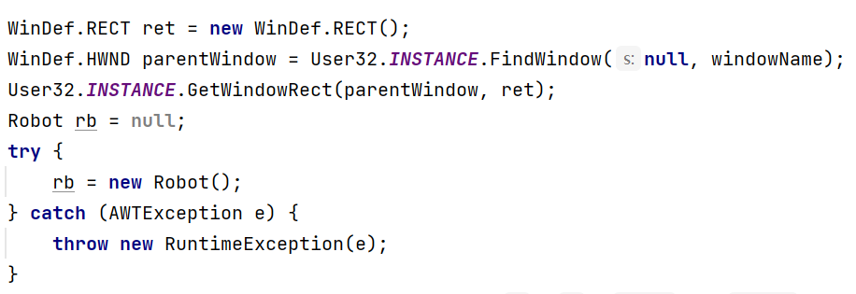
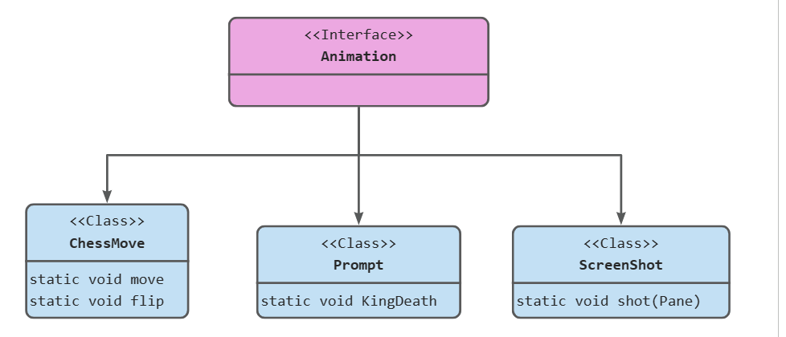
设置部分
3. 截图功能
获取窗口-采用awt所带有的截屏功能进行窗口截图-保存
Windows画面缩放很坑
截屏后调用Animation类的静态方法播放截屏动画

Slide 11
一些可以改进的地方
采用数据库对用户进行管理
（在数据量大的情况如搭建网络用户平台时应该采用）
进一步细化网络通讯的各种消息
（优化部分文件传输方式，增加一些消息，etc）
细化音效，动画，游戏提示
（通过搭建好的框架，这些功能应该能够比较好的实现）
优化游戏状态判断
添加超时强制切换，etc
阅读别人的代码，学习别人的技术&整体架构，提高整个项目框架和合理性，运用合适的技术降低开发难度

Slide 12
感谢聆听

